Slide 1
Gênero textual vs Tipologia textual

Slide 2
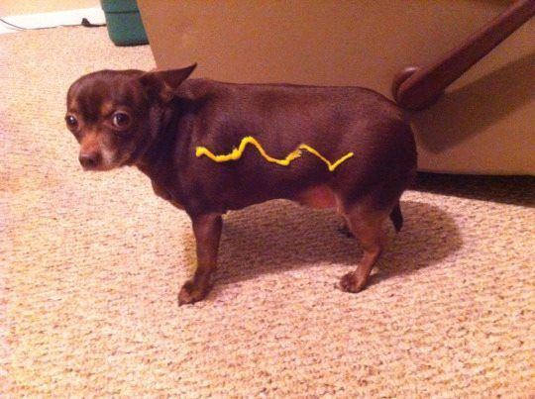
O que é um gênero textual?

Slide 3
Os gêneros textuais são a forma como a língua se organiza para se manifestar nas mais diversas situações de comunicação, são a língua em constante uso.
formas de linguagem empregadas nos textos.
Quando falamos em gêneros textuais, não estamos nos detendo nos textos literários, mas sim englobando todos os textos da língua, basta que possuam a capacidade de comunicar algo. Os textos, orais ou escritos, que produzimos para nos comunicar, possuem um conjunto de características, e são estas características que determinarão seu gênero textual.

Slide 4
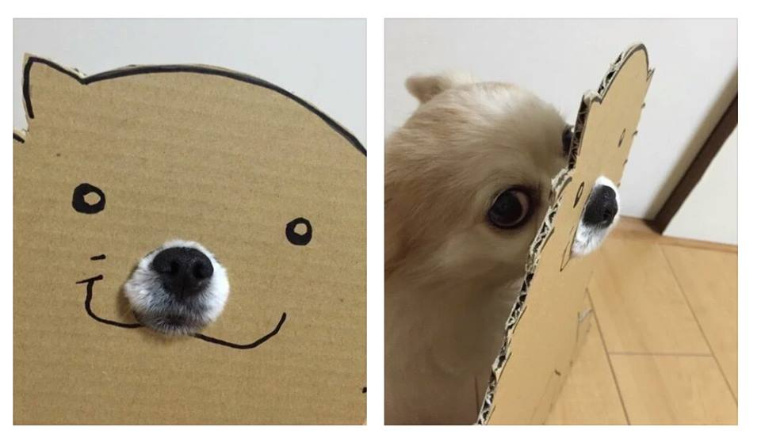
Alguns gêneros textuais
Romance
Conto
Artigo de opinião
Receita culinária
Lista de compras
Carta
Debate
Reunião
E-mail
Relato de viagem
Lenda
Fábula
Biografia
Seminário
Piada
Relatório científico
Palestra

Slide 5
Poema retirado de uma notícia de jornal
João Gostoso era carregador de feira livre e morava
[no morro da Babilônia num barraco sem número
Uma noite ele chegou no bar Vinte de Novembro
Bebeu
Cantou
Dançou
Depois se atirou na Lagoa Rodrigo de Freitas e morreu afogado.
(In: Libertinagem, de Manuel Bandeira)

Slide 6

O que é tipologia textual?

Slide 7
Tipo textual é a forma como um texto se apresenta.
As tipologias mais usadas são: narrativa, descritiva e argumentativa.

Slide 8
